Slide 1
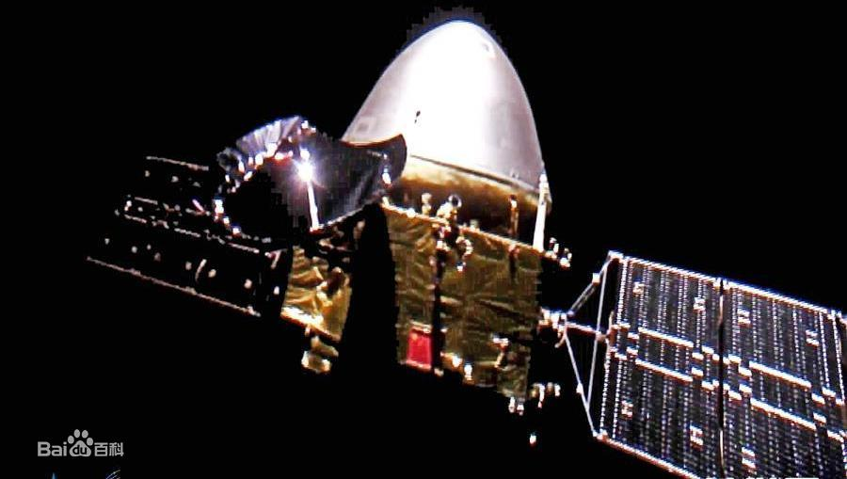
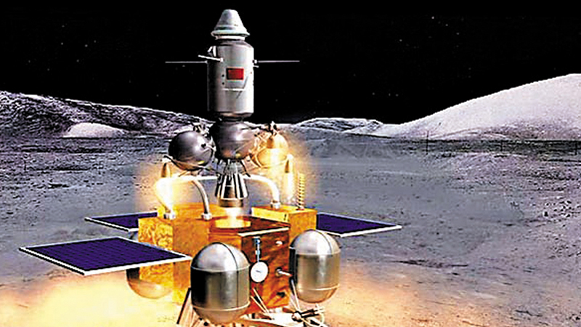
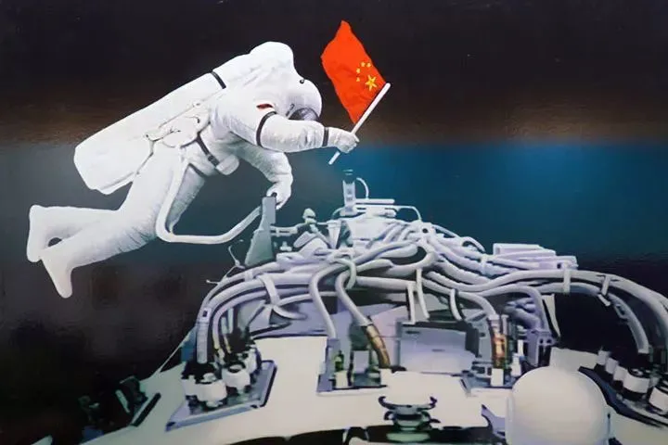
太空舱的供氧
——第二章复习
常州市新北区实验中学
陈奥天
2020.01.08

Slide 2
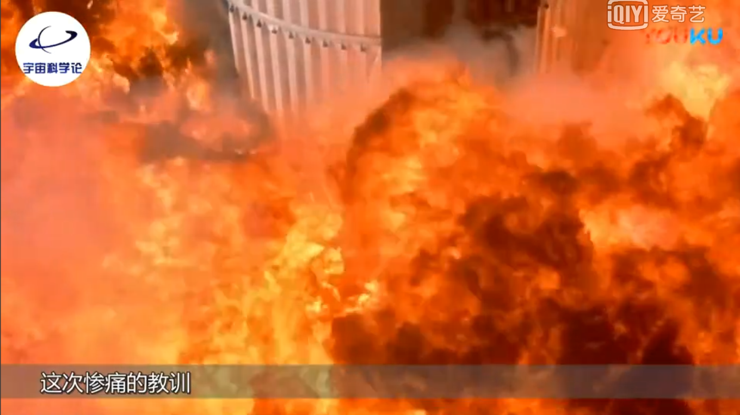
思考与回忆
阿波罗1号携带纯氧发生了爆炸，说明氧气具有什么性质？
惨痛的教训

Slide 3
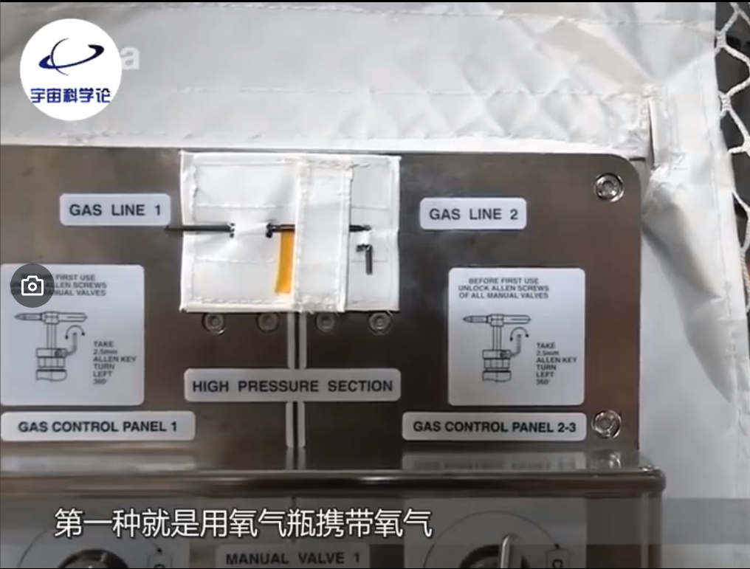
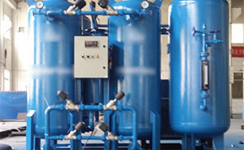
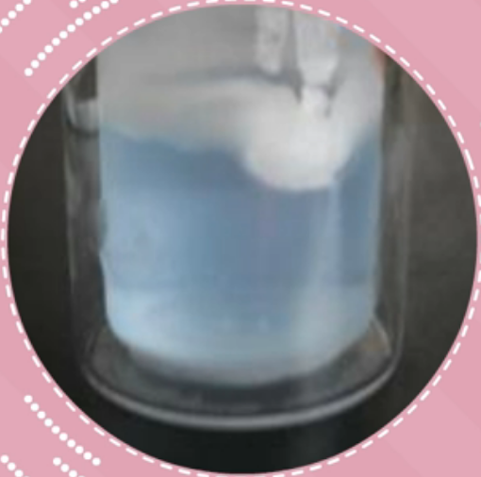
回忆与表达
方法一：借助氧气瓶携带氧气
氮气
除去粉尘、
水蒸气、
二氧化碳
液态空气
控温、蒸发
空气
降温、
加压
液氧
用氧气瓶携带氧气

Slide 4
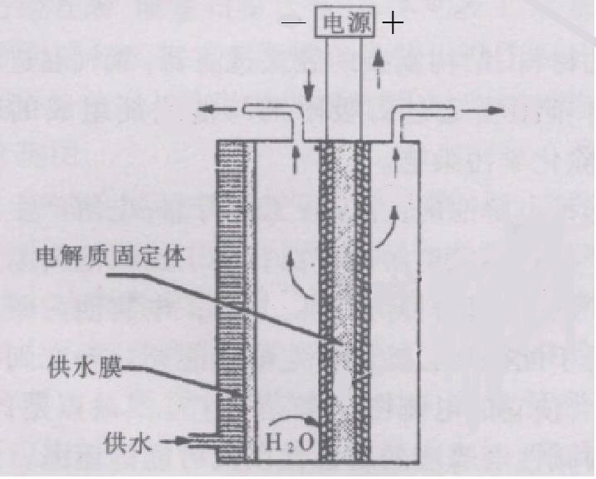
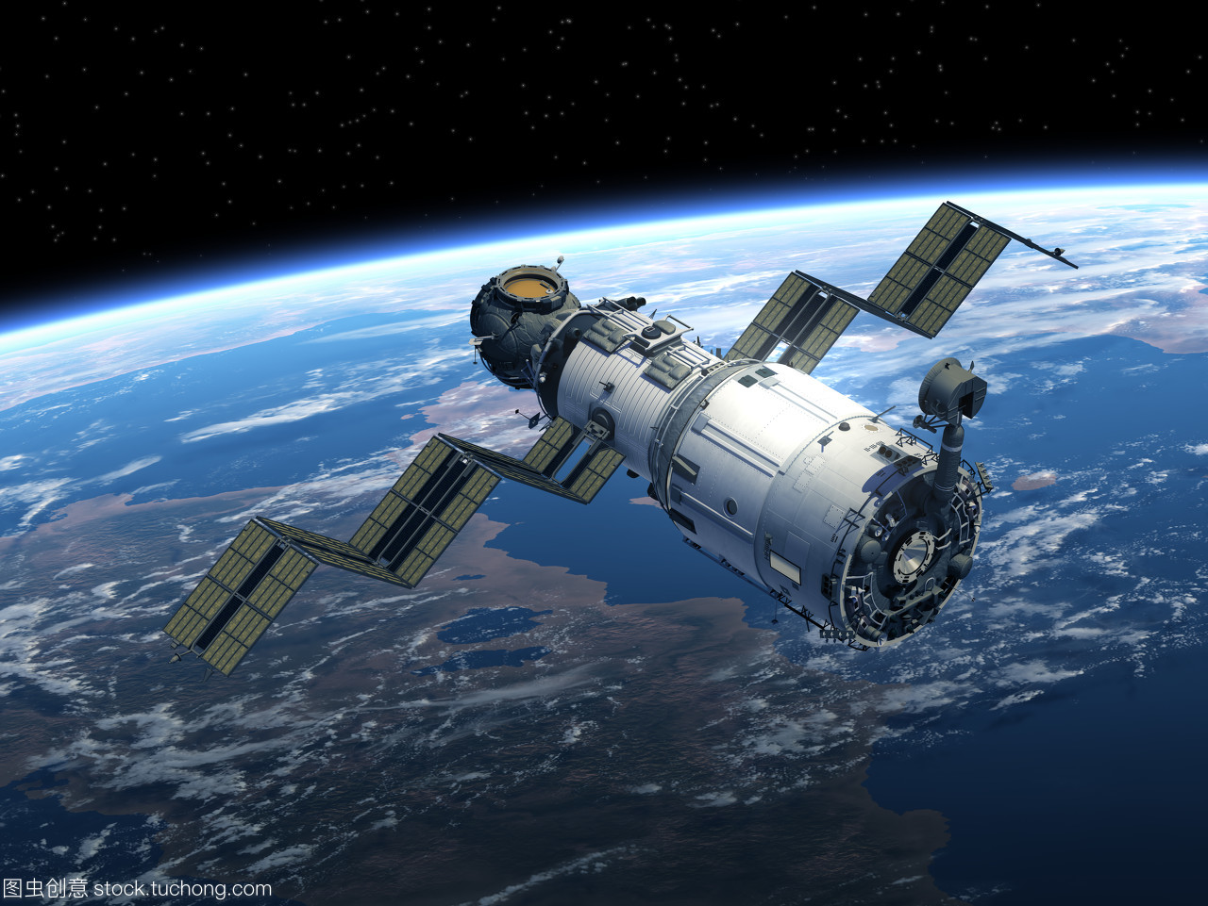
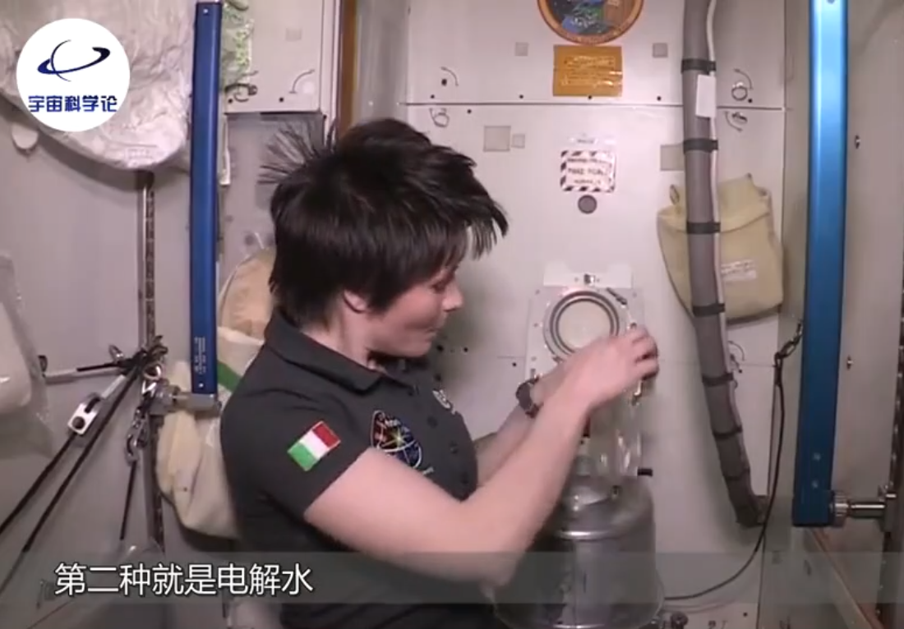
迁移与应用
方法二：通过电解水产生氧气
汗液、尿液等体液废水
吸附
H₂
O₂
过滤
灭菌
氧气
蒸馏
水
通电
氢气
水
催化剂
电解水
活性炭滤网
呼出气体
分子筛
二氧化碳
甲烷
图1 美国研究的太空舱电解水装置原理图

Slide 5
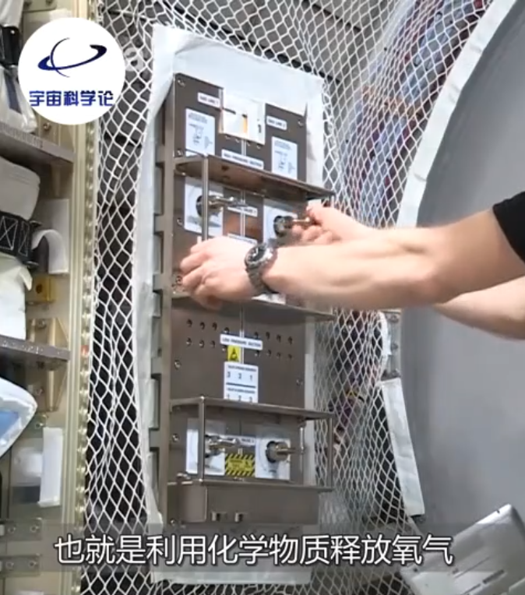
思考与回忆
方法三：利用化学物质释放氧气
空气
高锰酸钾
水
氧气
双氧水
氯酸钾
利用化学物质释放氧气

Slide 6
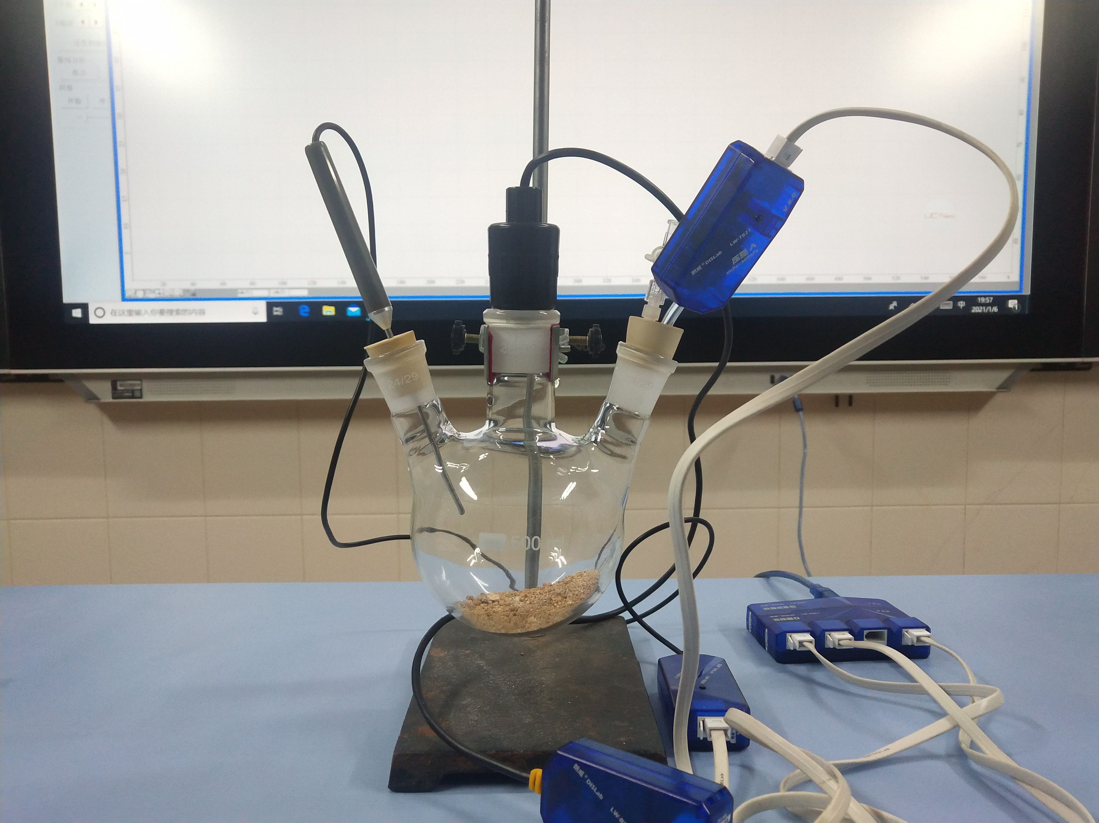
活动与探究
电脑及软件
氧气传感器
温度传感器
压力传感器
CO₂
黄砂
数据采集器

Slide 7
分析与理解
Na₂O₂
X + CO₂ → Na₂CO₃ + O₂
宏观
22g 53g 8g
钠（Na）
氧（O）
1、固体X中一定含有 元素
可能含有 元素
2、参加反应的固体X的质量为 ，
X中有无碳元素？
3、写出该反应的化学方程式：
。
碳（C）
39g
化学
微观
符号
2Na₂O₂ + 2CO₂ = 2Na₂CO₃ + O₂
资料卡：同温同体积下，气体压强与微粒个数成正比

Slide 8
评价与选择
高锰酸钾
△
2KMnO₄ K₂MnO₄ + MnO₂ + O₂↑
双氧水
MnO₂
2H₂O₂ 2H₂O + O₂↑
氧气
氯酸钾
MnO₂
2KClO₃ 2KCl + 3O₂↑
△
过氧化钠
2Na₂O₂ + 2CO₂ = 2Na₂CO₃ + O₂
CO₂
O₂
_{碳循环}
_{氧循环}

Slide 9
实验方案的评价与选择的视角
1、原料的视角（循环使用）
2、能源的视角（节约能源）
3、操作的视角（操作简单）
4、.....

Slide 10
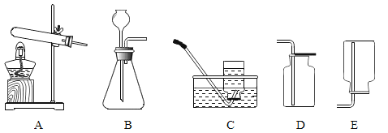
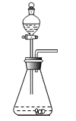
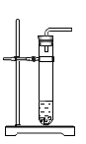
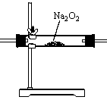
迁移与选择
酶
呼吸作用反应方程式：C₆H₁₂O₆ + 6O₂ 6CO₂ + 6H₂O
2Na₂O₂+ 2H₂O = 4NaOH+O₂↑
发生装置
收集装置
过氧化钠可用在矿山、坑道、潜水或宇宙飞船等缺氧的
场合，将人们呼出的CO₂和H₂O转换成O₂，以供呼吸之用。
A B C D E F G H

Slide 11
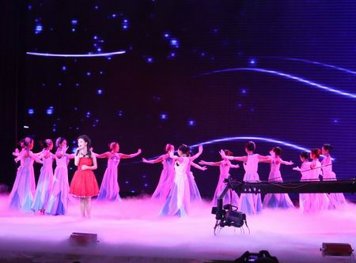
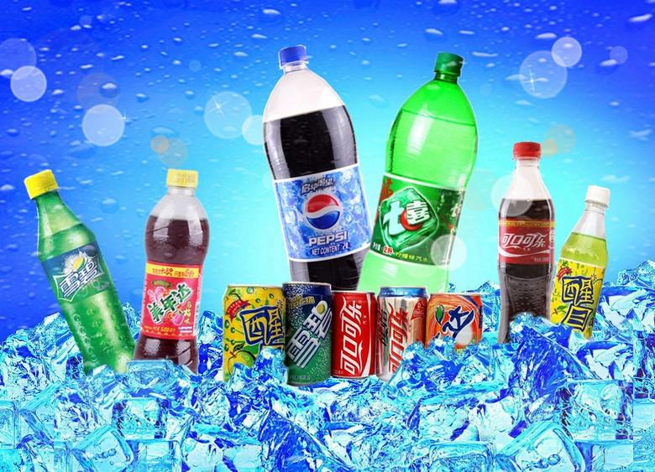
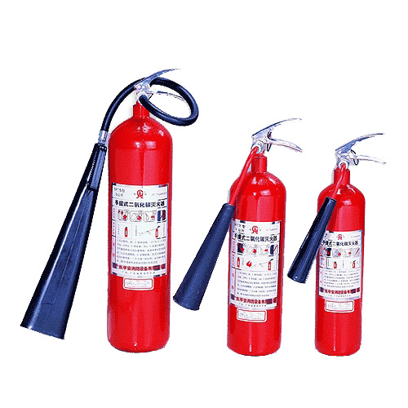
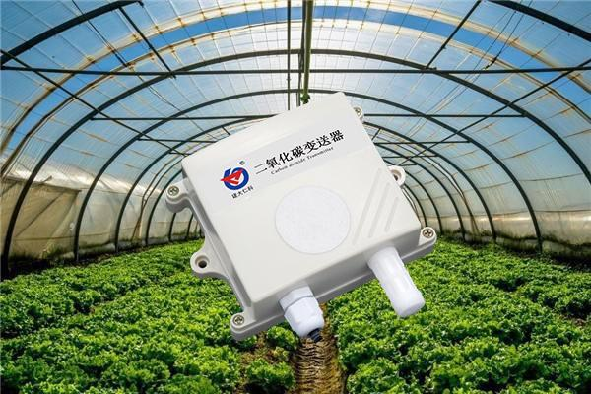
交流与表达
二氧化碳在生活中有哪些应用？
二氧化碳变送器

Slide 12
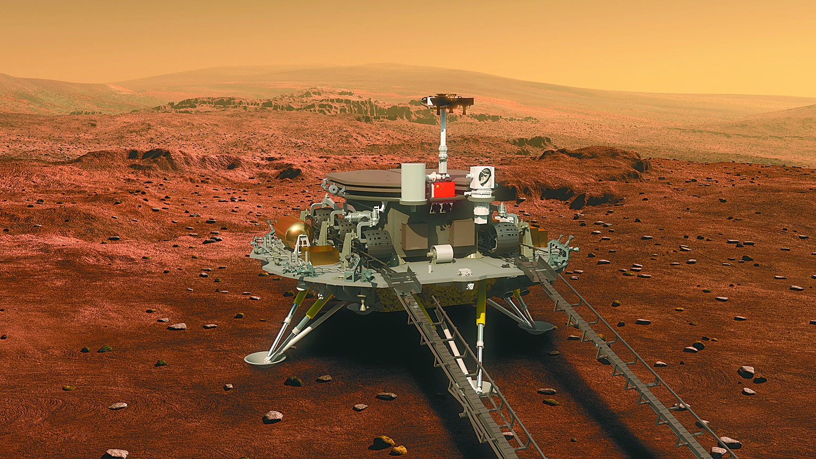
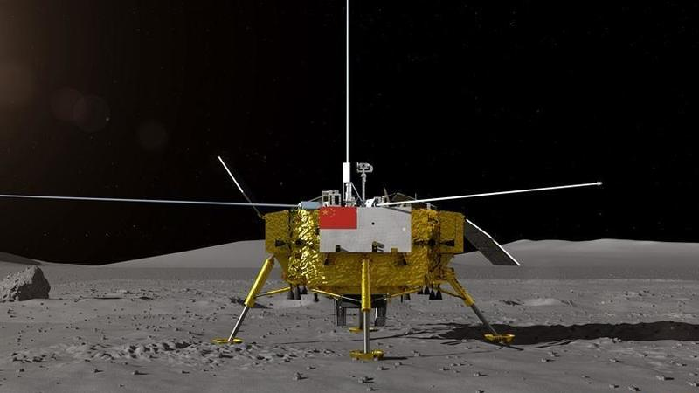
总结与展望
_{物质循环}
CO₂
O₂
H₂O
_{元素循环}

